Slide 1


Compilateur BL MGHRIBI
Soutenu par : EL JAZOULY Anass
EL HAFIANE ASMAA
ABAID Lamyaa
Jury : Pr. Oualad Haj THAMI Rachid
Pr. Y.TABII Youness
Filière : Génie Logiciel
Année universitaire 2021-2022

Slide 2
PLAN
INTRODUCTION
Présentation du langage
Analyseur lexical
Analyseur syntaxique
Analyseur sémantique
CONCLUSION

Slide 3
Introduction
Conclusion
Présentation du langage
Analyseur lexical
Analyseur syntaxique
Analyseur séamatique

Slide 4
Introduction
Conclusion
Présentation du langage
Analyseur lexical
Analyseur syntaxique
Analyseur sémantique
Ce projet est réalisé en groupe pour le module de compilation de la deuxième année à l’ENSIAS.
Son but est de faire la conception d’un langage de programmation, que nous l’avons nommé BL MEGHRIBI,
et la réalisation d’un simple compilateur (analyse lexical, syntaxique et sémantique) pour ce langage.

Slide 5
Présentation du langage
Introduction
Analyseur lexical
Analyseur syntaxique
Analyseur sémantique
Conclusion

Slide 6
Présentation du langage
Introduction
Analyseur lexical
Analyseur syntaxique
Analyseur sémantique
Conclusion
Le langage que nous avons mis en œuvre est composé d’un ensemble de mots écrits dans notre dialecte afin de faciliter la tâche de programmation aux développeurs marocains.

Slide 7
Analyseur lexical
Introduction
Présentation du langage
Analyseur syntaxique
Analyseur sémantique
Conclusion

Slide 8
Analyseur lexical
Introduction
Présentation du langage
Analyseur syntaxique
Analyseur sémantique
Conclusion
Notre programme développé BL MEGHRIBI est composé de trois parties :
L3AYBAT | Afin de commencer le bloc de déclaration.
FCT | Afin de spécifier le bloc dans lequel les fonctions vont être définies.
DEREJ | Afin de commencer le bloc des instructions.

Slide 9
Analyseur lexical
Introduction
Présentation du langage
Analyseur syntaxique
Analyseur sémantique
Conclusion
Notre langage est un langage non typé, la déclaration se fait de deux manières :
TABT | Afin de déclarer les constantes.
MT7AREK | Afin de déclarer les variables.

Slide 10
Analyseur lexical
Introduction
Présentation du langage
Analyseur syntaxique
Analyseur sémantique
Conclusion
Les instructions :
KTEB | Afin d’afficher du texte et/ou des variables et/ou des constantes.
9RA | Afin de lire des variables.
ILAKAN... ILAMAKAN | Afin d’exprimer IF...ELSE.
MA7ED | Afin d’exprimer la boucle while.
3LA7ASSAB | Afin d’exprimer SWITCH.
WACH | Afin d’exprimer CASE.
BARAKA | Afin d’exprimer BREAK.
TA7AJA | Afin d’exprimer DEFAULT.
3EYET | Afin d’appeler une fonction déclarée par l’utilisateur.
MENHADI() LHADI() NEMCHIWBHADI() | Afin d’exprimer la boucle for().

Slide 11
Analyseur lexical
Introduction
Présentation du langage
Analyseur syntaxique
Analyseur sémantique
Conclusion
Les fonctions déclarées par l’utilisateur :
KHAWYA | Afin d’exprimer que la fonction ne retourne rien .
3AMRA | Afin d’exprimer que la fonction retourne un résultat.
REJE3 | Afin d’exprimer RETURN.

Slide 12
Analyseur lexical
Introduction
Présentation du langage
Analyseur syntaxique
Analyseur sémantique
Conclusion
Les fonctions définies par le langage :
wach3adadwla7arf | Afin de vérifier si l’argument donné est un chiffre ou caractère.
wach7arf | Afin de vérifier si l’argument donné est un caractère ou non.
wach3adad | Afin de vérifier si l’argument donné est un chiffre ou non.
wach3alama | Afin de vérifier si l’argument donné est un point de ponctuation.
Vabsolue | Afin d’exprimer la fonction valeur absolue.
lba9i | Afin d’exprimer la fonction modulo.
sin | Afin d’exprimer la fonction sin.
cos | Afin de d’exprimer la fonction cos.
tan | Afin d’exprimer la fonction tan .
sqrt | Afin d’exprimer la fonction racine carré.
log | Afin d’exprimer la fonction logarithme.

Slide 13
Analyseur lexical
Introduction
Présentation du langage
Analyseur syntaxique
Analyseur sémantique
Conclusion
Les fonctions définies par le langage :
exp | Afin d’exprimer la fonction exponentielle.
puissance | Afin d’exprimer la fonction puissance.
9ssem | Afin d’exprimer la fonction division.
asin | Afin d’exprimer la fonction asin.
acos | Afin d’exprimer la fonction acos.
atan | Afin d’exprimer la fonction atan.
l3addad | Afin d’exprimer la fonction atoi.
kifmakan | Afin d’exprimer la fonction rand.
hez7et | Afin d’exprimer la fonction strcpy.
9aren | Afin d’exprimer la fonction strcmp.
Jme3 | Afin d’exprimer la fonction strcat.
toul | Afin d’exprimer la fonction strlen.

Slide 14
Analyseur lexical
Introduction
Présentation du langage
Analyseur syntaxique
Analyseur sémantique
Conclusion
Les symboles utilisés:
== | Afin d’exprimer l’égalité.
{...} | Afin d’exprimer le début et la fin d’un bloc.
[...] | Afin de contenir un ensemble de valeurs affectées à un tableau.
"..." | Afin d’exprimer une chaîne de caractères.
, | Afin de séparer un ensemble de valeurs ou variables ou constantes.
; | Afin d’exprimer la fin d’une instruction.

Slide 15
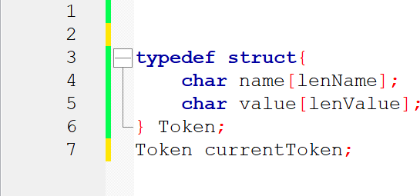
Analyseur lexical
Introduction
Présentation du langage
Analyseur syntaxique
Analyseur sémantique
Conclusion
Le code lexical :
Nextchar() | Afin de récupérer le prochain caractère dans le code créé par l’utilisateur.
SyntaxError() | Afin de générer les messages d’erreurs et sortir du programme.
ignoreWhiteSpaces() | Afin d’ignorer les espaces blancs.
getToken | Afin de récupérer un token.
isNumber() | Afin de vérifier si le tocken courant est un nombre.
isWord() | Afin de vérifier si le tocken courant est un mot.
isSpecial() | Afin de vérifier si le token est un symbole spécial.

Slide 16
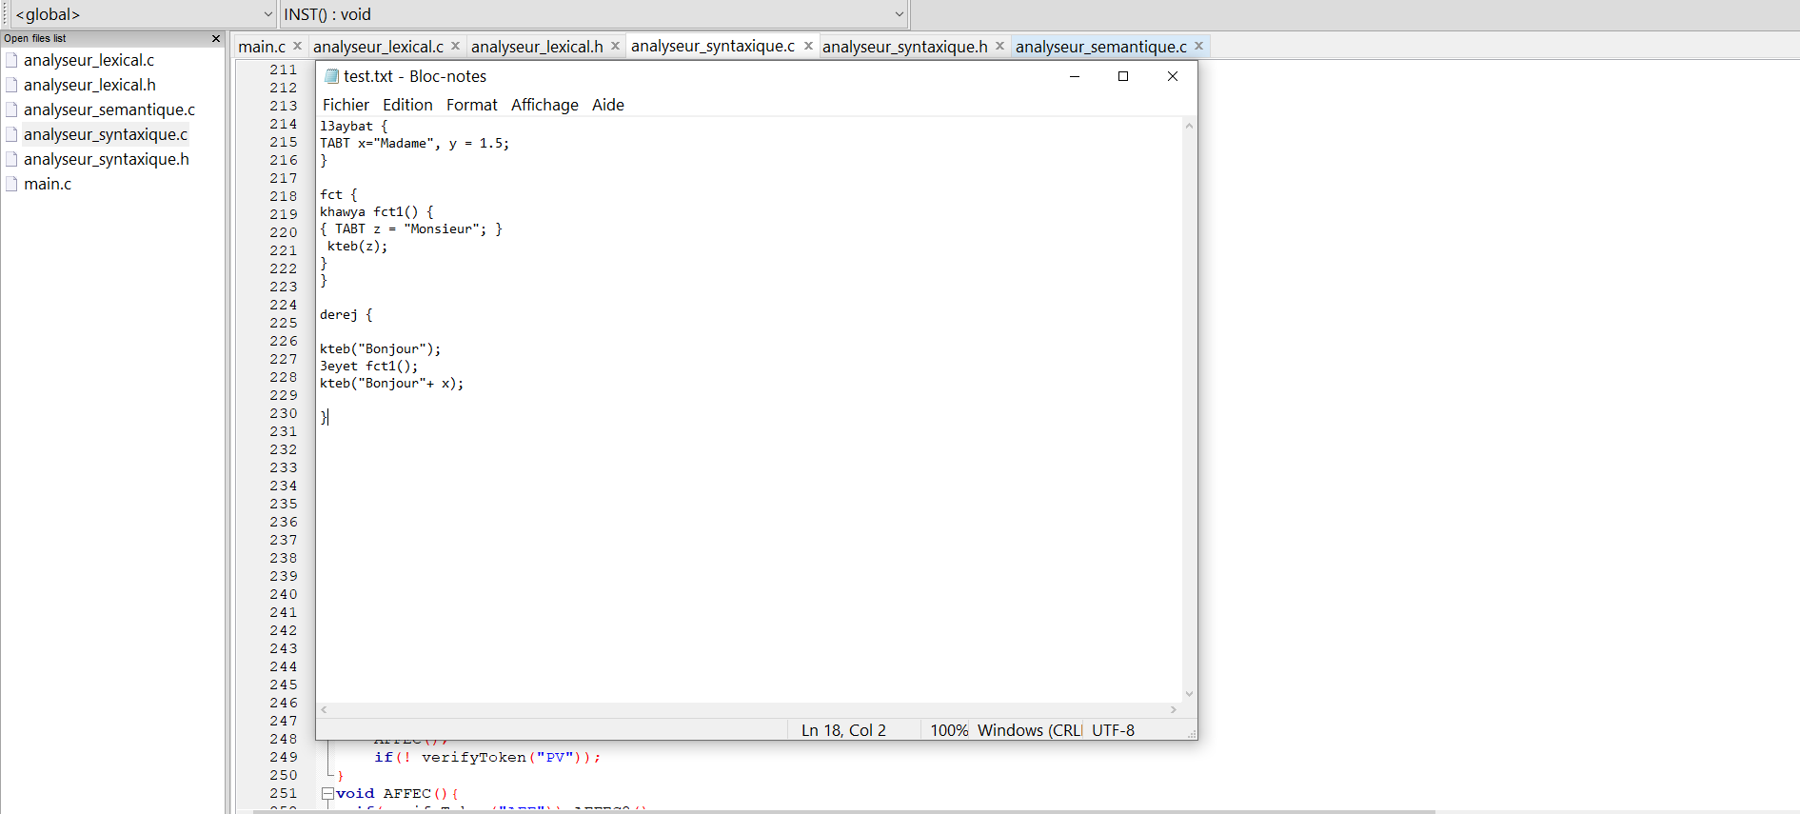
Analyseur lexical
Introduction
Présentation du langage
Analyseur syntaxique
Analyseur sémantique
Conclusion
Test de l’analyseur lexical :

Slide 17
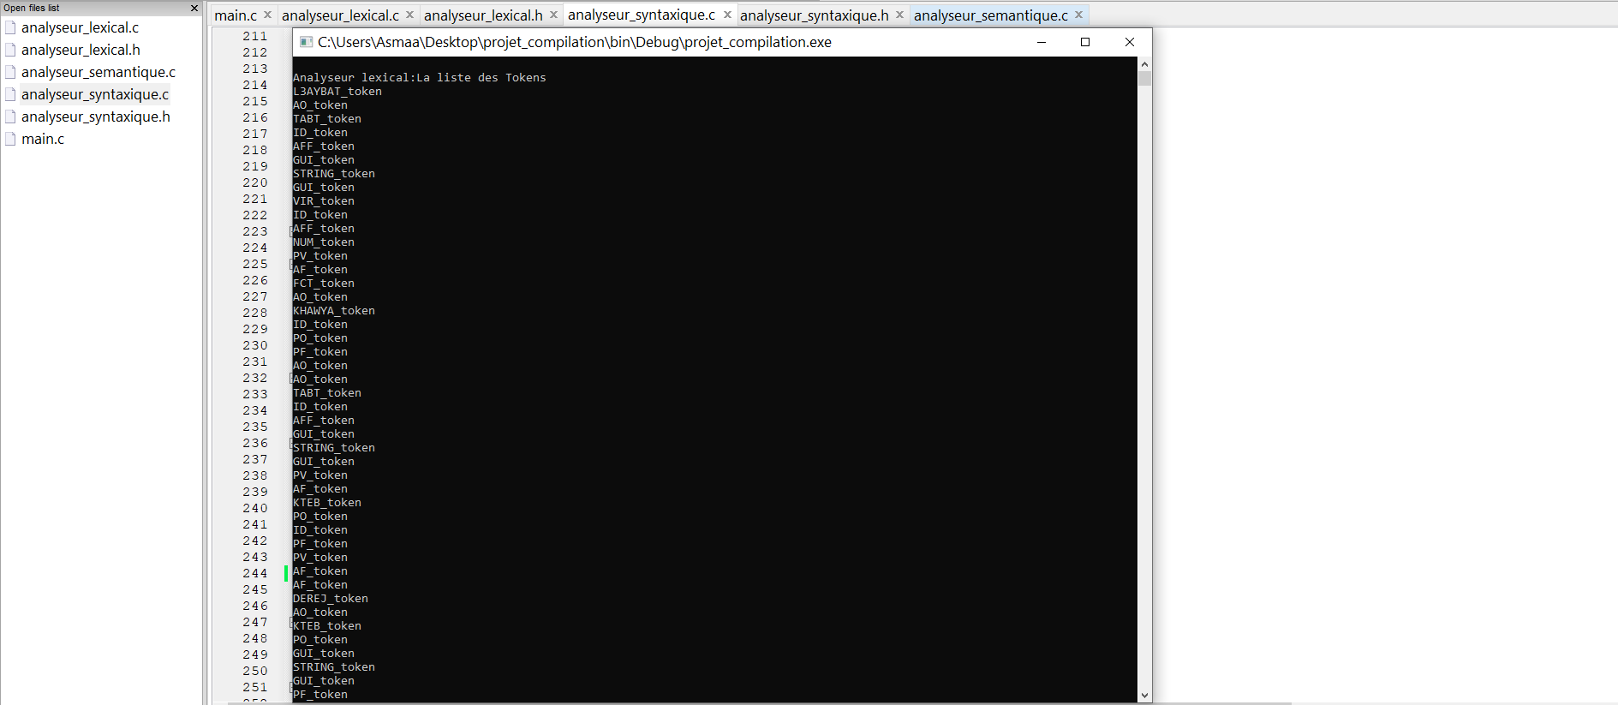
Analyseur lexical
Introduction
Présentation du langage
Analyseur syntaxique
Analyseur sémantique
Conclusion
Test de l’analyseur lexical :

Slide 18
Analyseur syntaxique
Analyseur sématinque
Conclusion
Introduction
Présentation du langage
Analyseur lexical

Slide 19
Analyseur syntaxique
Analyseur sématinque
Conclusion
Introduction
Présentation du langage
Analyseur lexical
La structure du programme :
L3AYBAT {
...
} FCT {
...
} DEREJ {
...
}

Slide 20
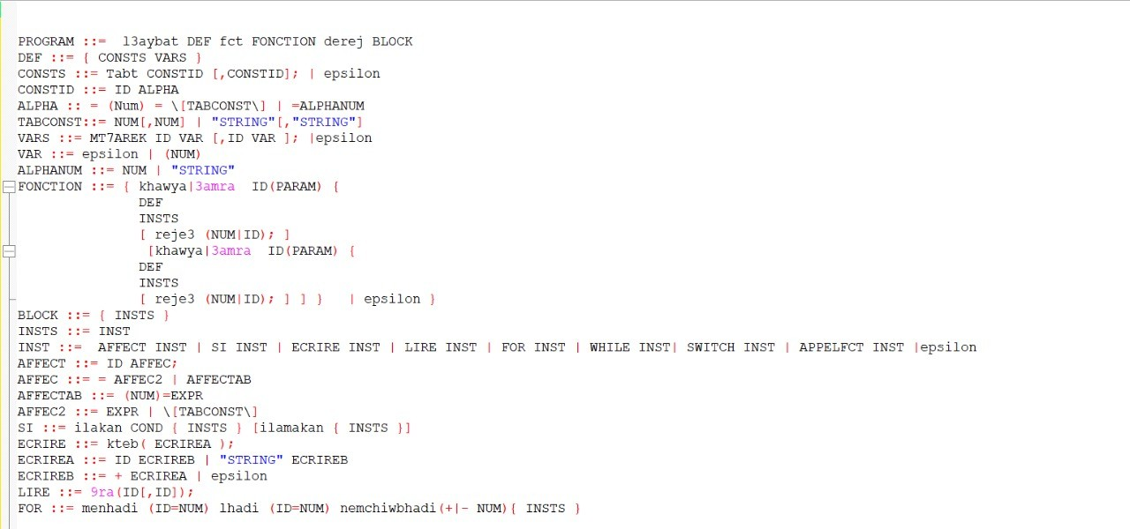
Analyseur syntaxique
Analyseur sématinque
Conclusion
Introduction
Présentation du langage
Analyseur lexical
Afin de réaliser un bon analyseur syntaxique nous avons mis en place la grammaire LL(1) suivante :

Slide 21
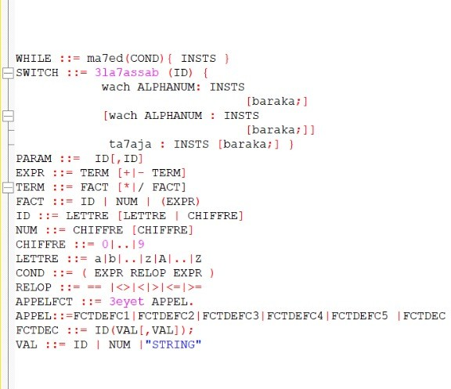
Analyseur syntaxique
Analyseur sématinque
Conclusion
Introduction
Présentation du langage
Analyseur lexical
Afin de réaliser un bon analyseur syntaxique nous avons mis en place la grammaire LL(1) suivante :

Slide 22
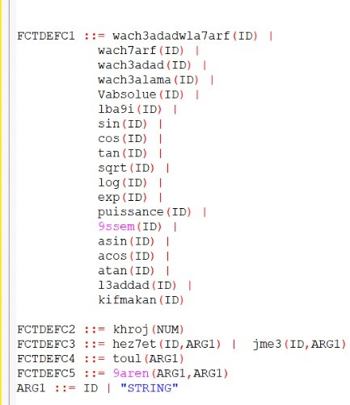
Analyseur syntaxique
Analyseur sématinque
Conclusion
Introduction
Présentation du langage
Analyseur lexical
Afin de réaliser un bon analyseur syntaxique nous avons mis en place la grammaire LL(1) suivante :

Slide 23
Analyseur syntaxique
Analyseur sématinque
Conclusion
Introduction
Présentation du langage
Analyseur lexical
Les fonctions utilisées au niveau de l’analyseur syntaxique :
insertion_syntax(char* ,char* ) | Afin de sauvegarder le nom et la valeur des tockens dans une liste chainée.
SyntaxError() | Afin de générer les messages d’erreurs et sortir du programme.
verifyToken(char * ) | Afin de vérifier si le token de la liste chainée est dans sa bonne position.

Slide 24
Analyseur syntaxique
Analyseur sématinque
Conclusion
Introduction
Présentation du langage
Analyseur lexical
Les fonctions utilisées au niveau de l’analyseur syntaxique :
void PROGRAM() ; void DEF() ; void CONSTS() ; void CONSTID() ; void ALPHA() ; void TABCONST() ; void VARS() ; void VAR() ; void ALPHANUM() ; void FONCTION() ; void BLOCK() ; void INSTS() ; void INST() ; void AFFECT() ; void AFFEC() ;
void AFFECTAB() ; void AFFEC2() ; void SI() ; void ECRIRE() ; void ECRIRE1() ; void ECRIREB() ; void LIRE() ; void FOR() ;
void WHILE() ; void SWITCH() ;void PARAM() ; void EXPR() ; void TERM() : void FACT() ;void COND() ; void APPELFCT() ;
void APPEL() ; void FCTDEC() ; void VAL() ; void FCTDEFC1() ; void FCTDEFC2() ;
void FCTDEFC3() ; void FCTDEFC4() ; void FCTDEFC5() ; void ARGS() ;

Slide 25
Analyseur syntaxique
Analyseur sématinque
Conclusion
Introduction
Présentation du langage
Analyseur lexical
Le test de l’analyseur syntaxique :

Slide 26
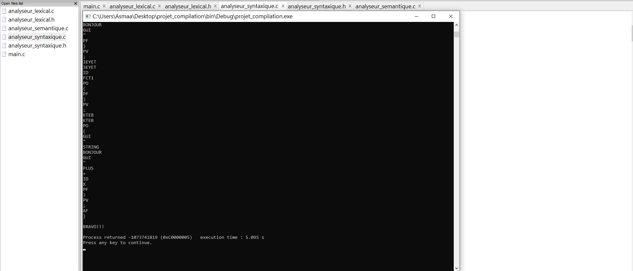
Analyseur syntaxique
Analyseur sématinque
Conclusion
Introduction
Présentation du langage
Analyseur lexical
Le test de l’analyseur syntaxique :

Slide 27
Analyseur sémantique
Introduction
Présentation du langage
Analyseur lexical
Analyseur syntaxique
Conclusion

Slide 28
Analyseur sémantique
Introduction
Présentation du langage
Analyseur lexical
Analyseur syntaxique
Conclusion
Les règles sémantiques :
1. Les identificateurs utilisés dans le bloc DEREJ doivent être déjà déclarés.
2. Un identificateur ne doit pas être déclaré plus d’une fois.
3. Les constantes ne doivent pas être lues.
4. Nous ne pouvons pas changer les valeurs des constantes.
5. Dans les appels des fonctions, nous devons respecter le nombre des arguments fourni dans la déclaration.
6. Dans la déclaration d’un tableau, la taille fournie doit correspondre au nombre des valeurs insérées.
7. En affectant un élément à une case du tableau en utilisant la méthode de l’indice, ce dernier doit être inférieure à la taille du tableau.

Slide 29
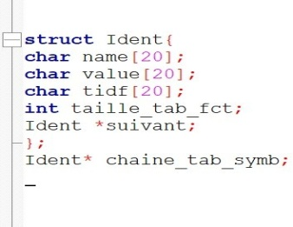
Analyseur sémantique
Introduction
Présentation du langage
Analyseur lexical
Analyseur syntaxique
Conclusion
La première tâche dans cette analyse consiste à créer la table des symboles, afin de rassembler l’ensemble des identificateurs

Slide 30
Analyseur sémantique
Introduction
Présentation du langage
Analyseur lexical
Analyseur syntaxique
Conclusion
Les fonctions utilisées au niveau de l’analyseur sémantique :
table_symb(Element* ) | afin de créer la table de symbole.
insertion_tab_sym(char* ,char* ,char * ,int ) | Afin de sauvegarder un identificateur trouvé dans la table de symbole.
SyntaxError() | Afin de générer les messages d’erreurs et sortir du programme.
check(Element*) | Afin de vérifier les règles sémantiques présentées ci - dessus.

Slide 31
Merci pour votre attention .
Année universitaire 2021-2022

